Slide 1
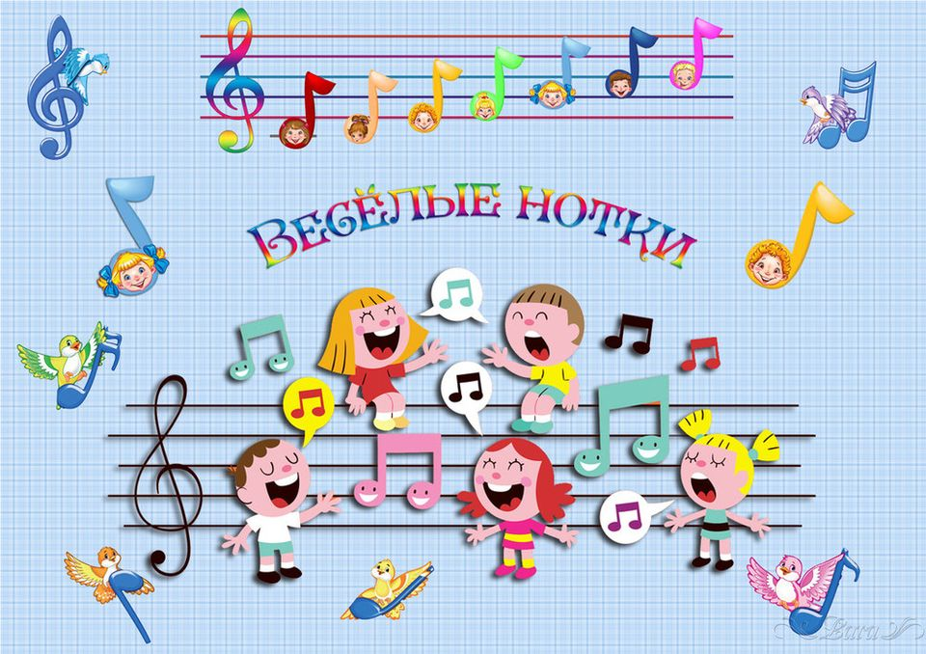
Отчетная работа
Тишковой Полины
Отряд: Веселые нотки
Преподаватель:
Гарафутдинова Мария Александровна

Slide 2
Нотная грамота существовала не всегда. Сначала музыку пели и играли по памяти, и так она переходила от одного музыканта к другому. Но со временем произведение искажалось, и люди искали способ, как передать музыку такой, какой сочинил ее автор.
К 900 году н.э. придумали более удобный способ. Знаки стали писать на определенном расстоянии выше или ниже горизонтальной красной черты, которая означала по высоте звука ноту «фа». Такая запись показывала, где нужно петь высоко, а где — низко.

Slide 3
У разных народов были свои способы записи музыки. В Древней Греции нотами служили буквы, а в григорианской музыке сложилась особая система записи звуков – невма.
Невмы передавали только музыкальное направление произведения и точная высота звука не указывалась. Они обозначали число звуков в одном слоге и незначительное украшение мелодии, а все детали музыкального произведения исполнитель мог придумывать сам. Такой нотной грамотой записывали только вокальную музыку. Невмы напоминали точки, запятые и разные черточки, в беспорядке разбросанные по бумаге и певцы нередко путались из-за неразборчивости символов.
Вся эта путаница прекратилась в начале XI века. Итальянский монах, музыкант и учитель пения Гвидо Аретинский — Гвидо д’ Ареццо нарисовал линии, на которых разместились ноты.

Slide 4
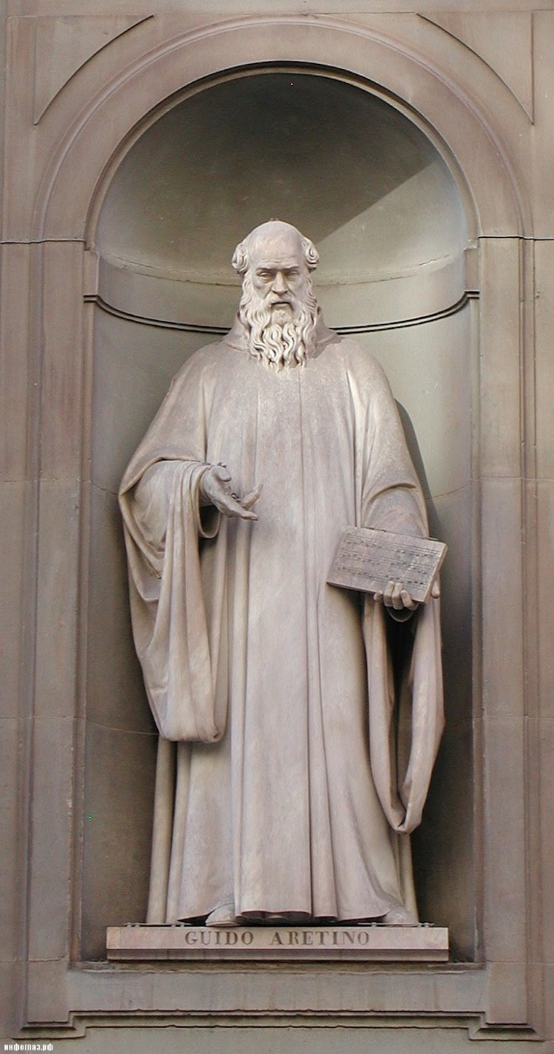
Изобретатель современной системы нотной записи – бенедиктинский монах Гвидо Аретинский (Гвидо д’Ареццо) (990-1050). Ареццо – небольшой городок в Тоскане, неподалеку от Флоренции. В здешнем монастыре брат Гвидо обучал певчих исполнению церковных песнопений. Дело это было нелегким и долгим. Все знания и умения передавались устно в непосредственном общении. Певчие под руководством преподавателя и с его голоса последовательно разучивали каждый гимн и каждое песнопение католической мессы. Поэтому полный «курс обучения» занимал около 10 лет.
Гвидо Ареттинский начал отмечать звуки нотами (от латинского слова nota – знак). Ноты, заштрихованные квадратики, размещались на нотном стане, состоящем из четырех параллельных линий. Сейчас этих линий пять, и ноты изображают кружочками, но принцип, введенный Гвидо, остался без изменений. Более высокие ноты изображаются на более высокой линейке. Нот семь, они образуют октаву.
Статуя Гвидо Аретинского во Флоренции неподалеку от галереи Уффици

Slide 5
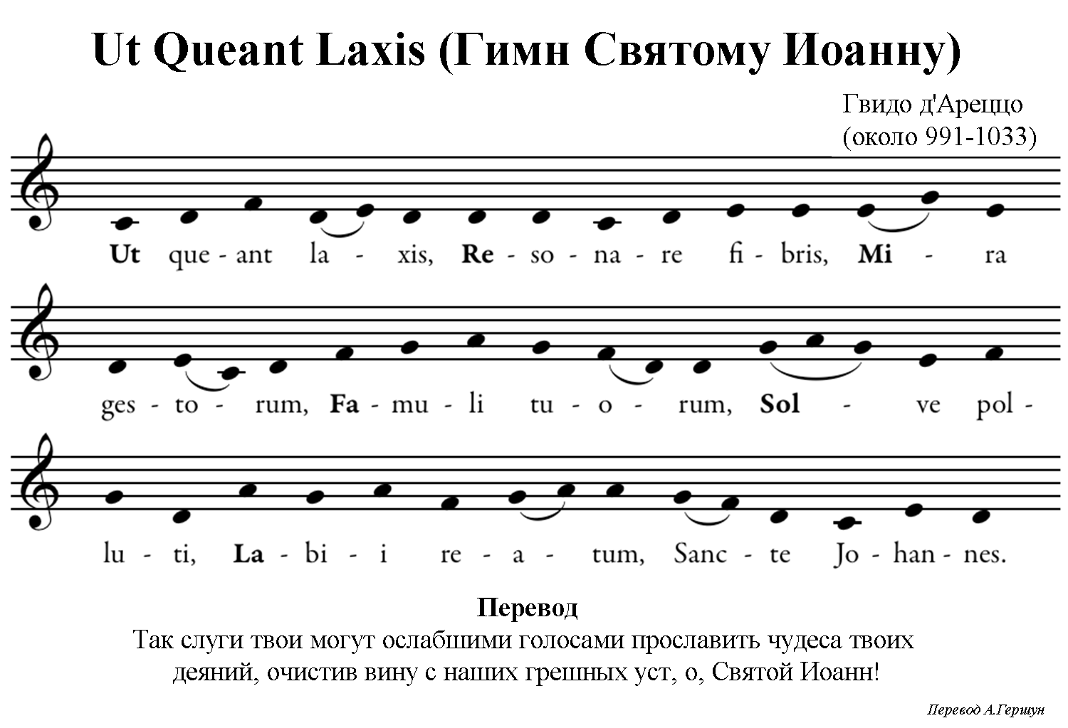
Каждой из семи нот октавы Гвидо дал название: ut, re, mi, fa, sol, la, si. Это – первые слоги гимна св. Иоанну. Каждая строка этого гимна поется на тон выше предыдущей.
Ut queant laxis, Resonare fibris, Mira gestorum, Famuli tuorum, Solve polluti, Labii reatum, Sancte Ioannes!
(В переводе с латинского:
Чтобы слуги твои
голосами своими
смогли воспеть
чудные деяния твои,
очисти грех
с наших опороченных уст,
о, Святой Иоанн»)

Slide 6
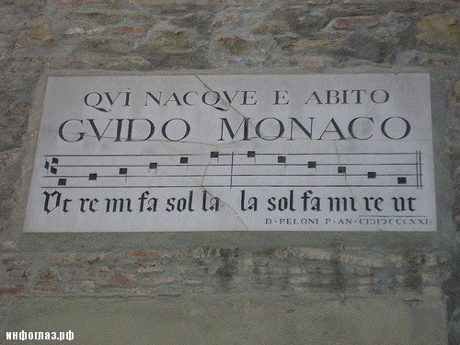
Ноты следующей октавы называются так же, но поются более высоким или более низким голосом. При переходе от одной октавы к другой частота звука, обозначаемого одной и той же нотой, увеличивается или уменьшается вдвое. Например, музыкальные инструменты настраивают по ноте ля первой октавы. Этой ноте соответствует частота 440 Гц. Ноте ля следующей, второй, октавы будет соответствовать частота 880 Гц.
Об этой деятельности Гвидо свидетельствуют четыре трактата, дошедшие до нас: «Микролог», «Пролог к Антифонарию», «Правила в стихах» и «Послание о незнакомом пении».
Мемориальная доска в Ареццо на улице Рикасолли на доме, в котором родился Гвидо. На ней изображены квадратные ноты.

Slide 7
Названия всех нот, кроме первой, заканчиваются на гласный звук, их удобно петь. Слог ut – закрытый и пропеть его подобно прочим невозможно. Поэтому название первой ноты октавы, ut, в шестнадцатом веке заменили на do (скорее всего, от латинского слова Dominus – Господь). Этот переход традиционно приписывается итальянскому теоретику музыки Дж.Б. Дони в его труде (на французском языке) «Nouvelle introduction de musique» (1640). Последняя нота октавы, si – сокращение двух слов последней строки гимна, Sancte Ioannes. В англоязычных странах название ноты «си» заменили на «ти», чтобы не путать с буквой С, также используемой в нотной записи.
Изобретя ноты, Гвидо обучил певчих этой своеобразной азбуке, а также научил их петь по нотам. То есть тому, что в современных музыкальных школах называется сольфеджио. Теперь достаточно было записать нотами всю мессу, и певчие могли уже сами пропеть нужную мелодию. Отпала необходимость учить каждого каждой песне лично. Гвидо должен был только контролировать процесс. Время обучения певчих сократилось в пять раз. Вместо десяти лет – два года.
Гвидо также неточно приписывается изобретение, названное в честь него — гвидонова рука – механический способ облегчить чтение нот, обозначив их названия на суставах и конечностях пальцев.

Slide 8
Надо сказать, что монах Гвидо из Ареццо был не первым, кто придумал записывать музыку при помощи знаков. До него в Западной Европе уже существовала система невмов (от греческого слова «пневмо» – дыхание), значков, проставляемых над текстом псалмов, чтобы обозначить подъем или понижение тона песни. На Руси для той же цели употребляли собственную систему «крюков» или «знамен».
Квадратные ноты Гвидо Аретинского, размещаемые на четырех линиях нотного стана, оказались самой простой и удобной системой записи музыки. Благодаря ей нотная грамота распространилась по всему миру. Музыка покинула пределы церкви и ушла сперва во дворцы владык и вельмож, а потом в театры, концертные залы и на городские площади, став всеобщим достоянием.

Slide 9
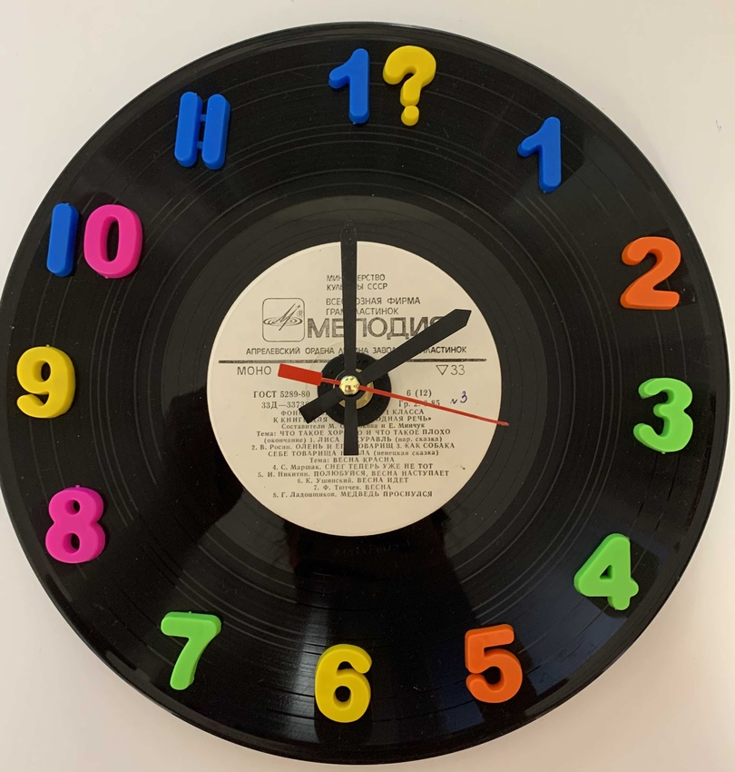
Часы из старой музыкальной пластинки
Работа Тишковой Полины

Slide 10
Спасибо за внимание!

